Slide 1
内容回顾
C++中，struct与class的区别是什么？
public?
protected?
private?

Slide 2
第五章 标准类型库
标准库的组织结构
命名空间
标准库的string类型

Slide 3
概念和特点
C++ Standard Library is a collection of classes and functions, which are written in the core language and part of the C++ ISO Standard itself
Features of the C++ Standard Library are declared within the std namespace

Slide 4
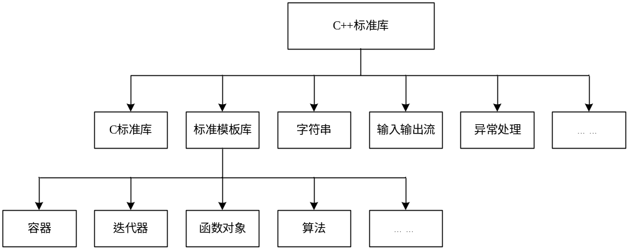
标准库的组织结构
C++标准库由多个组件构成。按照它们的功能，可以进行如下分类：

Slide 5
C标准库
<cassert>
<cctype>
<cerrno>
<cfloat>
<climits>
<cmath>
<csetjmp>
<csignal>
<cstdlib>
<cstddef>
<cstdarg>
<cstdio>
<cstring>
<ctime>
<cwchar>
<cwctype>
1、无“.h”作为后缀；
2、以字符“c”作为前缀；
3、属于命名空间“std”

Slide 6
第五章 标准类型库
标准库的组织结构
命名空间
标准库的string类型

Slide 7
命名空间
在大规模的程序设计中，以及在程序员使用C++标准库和各种各样的第三方库时，为了避免这些标识符的命名发生冲突，标准C++引入了一个命名范围区域——namespace（命名空间），这样可以更好地控制标识符的作用域。
命名空间的一个最好的例子就是std命名空间，C++标准库中定义的标识符都包括在std命名空间中。

Slide 8
声明命名空间
（1）使用命名空间的名称和作用域限定运算符“：：”。
[例【4-1】使用std名字空间。
/*p4-1.cpp*/
#include <iostream>
int main()
{
int a;
std::cin>>a;
std::cout<<"a*a="<<a*a<<std::endl;
return 0;
}

Slide 9
声明命名空间
（2）使用using namespace语句。
例【4-2】使用using namespace语句改写例4-1。
/*p4-2.cpp*/
#include <iostream>
using namespace std;
int main()
{
int a;
cin>>a;
cout<<"a*a="<<a*a<<endl;
return 0;
}

Slide 10
声明命名空间
（3）使用using 、命名空间的名称和作用域限定运算符“：：”。
例【4-3】使用using std和作用域限定运算符：：改写例4-1。
/*p4-3.cpp*/
#include <iostream>
using std::cout;
using std::cin;
using std::endl;
int main()
{
int a;
cin>>a;
cout<<"a*a="<<a*a<<endl;
return 0;
}

Slide 11
第五章 标准类型库
标准库的组织结构
命名空间
标准库的string类型

Slide 12
标准库的string类型
C++ 语言定义了几种基本类型：字符型、整型、浮点型等。
C++ 还提供了可用于自定义数据类型的机制，标准库正是利用这些机制定义了许多更复杂的类型，比如string、vector 等。
string 类型支持长度可变的字符串，vector 可用于保存一组指定类型的对象

Slide 13
标准库的string类型
基本数据类型：这些类型表示数值或字符的抽象，并根据其具体机器表示来定义。
抽象数据类型：
1、（高级）表示了更复杂的概念 ；
2、（抽象）我们在使用时不需要关心它们是如何表示的，只需知道这些抽象数据类型支持哪些操作就可以了 。

Slide 14
标准库的string类型
标准库 string 类型的目的就是满足对字符串的一般应用。
用户程序要使用 string 类型对象，必须包含相关头文件。如果提供了合适的 using 声明，那么编写出来的程序将会变得简短些：
#include <string>
using namespace std;

Slide 15
string对象的定义和初始化
定义一个空的string对象。
  例如：string s1;
用一个字符串定义和初始化string对象。
  例如：string s2(“This is a C++ program!”);
用一个已有的string对象来定义另一个string对象。
  例如：string s3(s2);

Slide 16
string对象的赋值
可以把一个string对象赋值给另一个string对象，还可以把字符数组赋给string对象，也可以给string对象赋值一个字符。
例如：
string s1,s2,s3;
s1=”This is a string”;
s2=s1;
s3=’A’;

Slide 17
string对象的读写
string对象可以同基本类型变量一样使用iostream标准库中的输入/输出操作符进行读写操作。
例如：
  string s1;
  cin>>s1;
  cout<<s1;

Slide 18
string对象的读写
在读取字符串时，系统会以空格、回车、换行作为读取结束的标志。
对字符串对象使用getline函数可以完整的读取字符串。
getline函数的格式：
getline(输入流对象，string对象)
getline函数将换行符作为读取结束的标志。

Slide 19
string对象的连接
连接string对象可以使用“+”和“+=”运算符。
“+”运算符可以将一个string对象、一个字符串或是一个字符连接到一个string对象后面。

Slide 20
  int main()
  {
  string s1,s2;
  s1="C++";
  s2=s1+" program"+"\n";
  s1+="\n";
  cout<<s1;
  cout<<s2;
  return 0;
  }
程序运行的结果：
C++
C++ program

Slide 21
string对象的比较
string对象支持所有的关系运算符。
string对象之间、string对象与字符数组之间都可以进行比较。
比较时，英文字符按照A~Z、a~z升序、大写字母小于小写字母的顺序比较，如果是汉字则按照拼音的a~z升序顺序比较。

Slide 22
  string s1,s2;
  s1="hand";
  s2="head";
  if(s1>s2)
  cout<<s1<<">"<<s2<<endl;
  if(s2<"hear")
  cout<<s2<<"<"<<"hear"<<endl;
  if(s2!="help")
  cout<<s2<<"!="<<"help"<<endl;

Slide 23
string对象的长度
string对象的长度实际是指string对象中字符的个数。
求string对象中字符的个数可以通过操作函数size()或length()实现。
如果要判断string对象中是否有字符，或者说判断string对象是否为空，那么可以通过操作函数empty()进行判断。
empty函数的返回值为布尔值，如果为空则返回true，否则返回false。

Slide 24
  string s1;
  s1="student";
  cout<<s1.size()<<endl;
  cout<<s1.length()<<endl;
  if(!s1.empty())
  cout<<"Good"<<endl;
  else
  cout<<"null"<<endl;

Slide 25
获取string对象中的字符
在string对象中可以使用下标操作符[]或操作函数at()检索字符串中的某个字符。
string对象的下标从0开始。
  string s1("student");
  cout<<s1[2]<<endl;
  cout<<s1.at(5)<<endl;

Slide 26
获取string对象的子串
在string对象中可以使用substr()函数来取得一个子串。substr()函数的格式为：
substr(m,n);
函数中的第一个参数m是指子串在原字符串中的起始位置，第二个参数n是指子串的长度。
例如：
  string str1="Telephone";
  string str2=str1.substr(0,4);
  cout<<str2<<endl;

Slide 27
第12题：最后一个单词的长度
给定由大写，小写字母和空格组成的字符串，返回最后一个单词的长度。
如果不存在最后一个单词，返回0
“单词”是指不包含空格符号的字符串
例如：s = “hello World”, 那么返回的结果是5
样例输入：Today is a nice day
样例输出：3

Slide 28
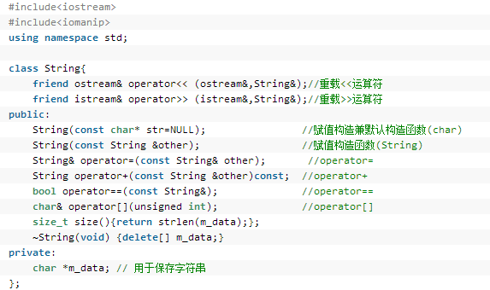
String类的实现
http://blog.csdn.net/moxiaomomo/article/details/6411584

